Slide 1
CHỦ ĐỀ 8
PHÉP NHÂN, PHÉP CHIA
BÀI 37
PHÉP NHÂN

Slide 2
KHÁM PHÁ

Slide 3



Mỗi đĩa có 2 quả cam. 3 đĩa như vậy có tất cả mấy quả cam?
a)
2 + 2 + 2 = 6

Slide 4


a)
2 + 2 + 2 = 6
Mỗi đĩa có 2 quả cam. 3 đĩa như vậy có tất cả 6 quả cam.
Ta chuyển 2 + 2 + 2 = 6 thành phép nhân:
2
$$×$$
3
=
6
Đọc là: Hai nhân ba bằng sáu.
Dấu $×$là dấu nhân.

Slide 5
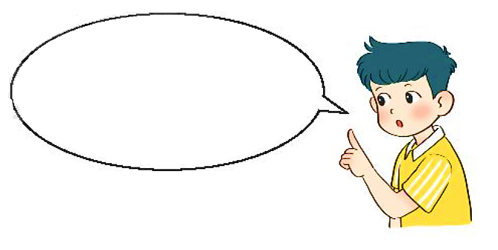

Mỗi đĩa có 3 quả cam. 2 đĩa như vậy có tất cả mấy quả cam?
b)
3 + 3 = 6

Slide 6

b)
3 + 3 = 6
Mỗi đĩa có 3 quả cam. 2 đĩa như vậy có tất cả 6 quả cam.
Ta chuyển 3 + 3 = 6 thành phép nhân:
3
$$×$$
2
=
6
Đọc là: Ba nhân hai bằng sáu.

Slide 7
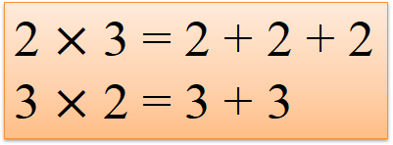
c)
Nhận xét
2 $×$ 3 = 2 + 2 + 2
3 $×$ 2 = 3 + 3

Slide 8
HOẠT ĐỘNG

Slide 9



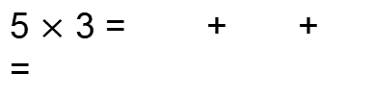
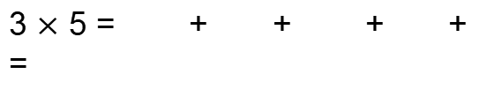


1
Số?
a)
?
?
10
10
2 + 2 + 2 + 2 + 2 =
5 + 5 =
?
10
2
2 $×$ =
?
?
5
5 $×$ =
?
10
b)
?
?
?
?
3
3
3
?
?
3
3
15
?
3 $×$ 5 = + + + + =
15
3 $×$ 5 =
?
?
?
?
?
15
5
5
5
15
5 $×$ 3 =
5 $×$ 3 = + + =

Slide 10
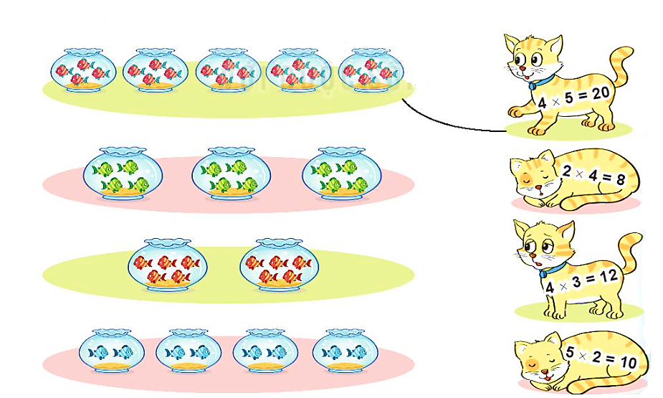
2
Tìm phép nhân thích hợp.
4 + 4 + 4 + 4 + 4 = 20
4 + 4 + 4 = 12
5 + 5 = 10
2 + 2 + 2 + 2 = 8

Slide 11
LUYỆN TẬP

Slide 12




1
a) Viết 2 + 2 + 2 + 2 + 2 = 10 thành phép nhân.
2
$$×$$
5
=
10
b) Viết phép nhân 5 $×$7 = 35 thành phép cộng các số hạng bằng nhau.
5 + 5 + 5 + 5 + 5 + 5 + 5 = 35
Viết 3 + 3 + 3 = 9 thành phép nhân.
3
$$×$$
3
=
9
Viết phép nhân 4 $×$6 = 24 thành phép cộng các số hạng bằng nhau.
4 + 4 + 4 + 4 + 4 + 4 = 24

Slide 13
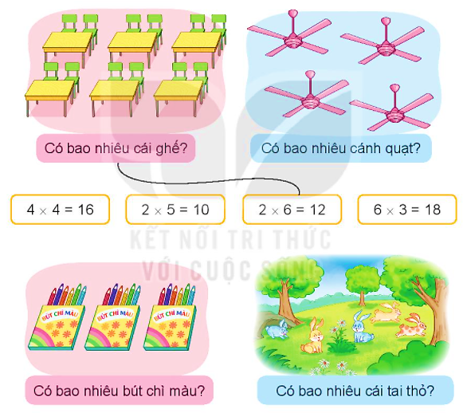
2
Tìm phép nhân phù hợp với câu trả lời cho mỗi câu hỏi.

Slide 14
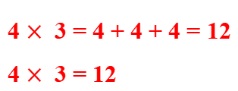
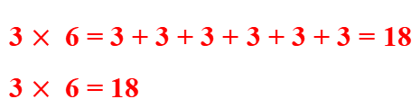
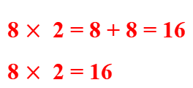



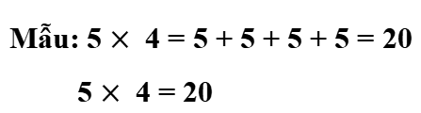

3
Tính (theo mẫu).
a) 5 $×$4
b) 8 $×$2
Mẫu: 5 $×$4 = 5 + 5 + 5 + 5 = 20
5 $×$4 = 20
8 $×$2 = 8 + 8 = 16
8 $×$2 = 16
c) 3 $×$6
d) 4 $×$3
3 $×$6 = 3 + 3 + 3 + 3 + 3 + 3 = 18
3 $×$6 = 18
4 $×$3 = 4 + 4 + 4 = 12
4 $×$3 = 12

